Slide 1
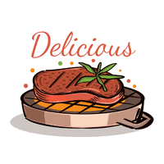
好吃的牛排
四年仁班 林耘樂
Notes:
大家好!我是四年仁班的林耘樂!今天我要分享的是:好吃的牛排

Slide 2
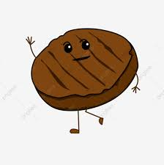
目錄
1.動機
2.目標
3.認識
4.準備食材
5.製作過程
6.心得
Notes:
這是我的目錄:1.動機2.目標3.認識4.準備食材5.製作過程6.心得

Slide 3
動機
爸爸晚餐會煎牛排，我覺得非常好吃，所以想要煎給家人吃。
Notes:
動機:因為爸爸晚餐會煎牛排，我覺得非常好吃，所以想煎給家人吃。

Slide 4
目標
我的目標是要自己煎出好吃又美味的牛排。
Notes:
我的目標是自己煎出好吃又美味的牛排。

Slide 5
認識
肩胛部:長時間運動，肉比較硬適合拿來做紅燒和燉來吃。
前胸部:用來呼吸，長時間運動沒有脂肪，適合拿來做肉絲。
胸腹部:油花細緻，適合用來燒烤和煮湯。
肋脊部:因運動較少，所以比較嫩。比較多料理用這個部位。
前腰脊部:切開來分別是菲力和紐約客，菲力和紐約客牛排肉質都很嫩。
後腿部:運動量較多，油脂較少，肉比較堅韌。
腱子部:運動量較多，比較多筋，適合拿來燉煮湯品。
Notes:
這是我在網上查的一些關於牛肉的知識。

Slide 6
認識
腰內肉:脂肪極低，肉很嫩。因數量較少，所以價格昂貴。
後腰脊部:沙朗是牛隻運動及少的部位，肉很嫩，吃起來入口即化。
腹協部:腹協肉屬於牛南的部分之一，適合拿來燉煮湯品。

Slide 7
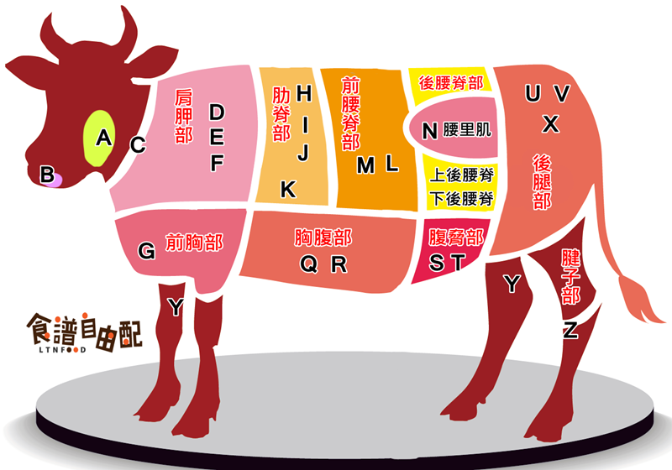
認識部位
Notes:
這是牛排部位的圖片

Slide 8
 | 運動量 | 柔軟度 | 油花多少 | 料理方式
肩胛部 | ✦✦✦✦✦ | ✦✦ | ✦✦ | 燉
前胸部 | ✦✦✦✦ | ✦✦ | ✦✦ | 肉絲
胸腹部 | ✦✦ | ✦✦✦✦ | ✦✦✦✦ | 燒烤和煮湯
肋脊部 | ✦✦ | ✦✦✦✦ | ✦✦✦✦✦ | 燒烤
前腰脊部 | ✦ | ✦✦✦✦✦ | ✦✦✦✦ | 煎
後腿部 | ✦✦✦✦ | ✦ | ✦✦ | 紅燒
腱子部 | ✦✦✦✦✦ | ✦ | ✦ | 燉
腰里肌 | ✦ | ✦✦✦✦✦ | ✦ | 煎、烤
後腰脊部 | ✦✦ | ✦✦✦✦ | ✦✦✦✦ | 煎
腹脅部 | ✦✦✦ | ✦✦✦ | ✦✦✦ | 燉

Slide 9
認識 -牛排熟度
Notes:
這是我上網查的牛排熟度

Slide 10
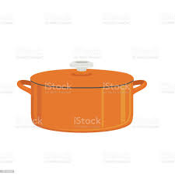
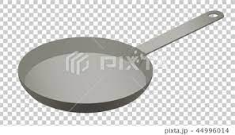
認識
煎牛排可以用鑄鐵鍋，因為鑄鐵鍋可以快速回溫。
煎牛排可以用不鏽鋼煎鍋，因為不鏽鋼煎鍋可以達到高溫。

Slide 11
認識 - 梅納反應
高溫下，不同的糖和蛋白質會產生不同的香氣和味道。
梅納反應產生於140~160度之間產生
產生的三大要素:
1.鍋子要夠熱
2.要有油脂
3.含水份要少

Slide 12
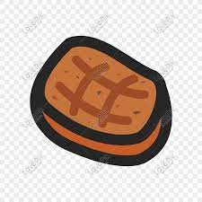
準備食材
牛排部位:菲力和肋眼
鹽和胡椒 奶油和蒜頭

Slide 13
煎牛排的方法
1.退冰
2.將牛排水分擦乾
3.加一點油，並將鍋子加熱到鍋子微微冒煙
4.牛排下鍋，過程中保持中大火
5.約半分鐘翻面一次，依照牛排厚度調整翻面次數
6.靜置5-10分鐘，依照厚度選擇靜置時間
7.將火轉小，加上調味食品
8.完成

Slide 14
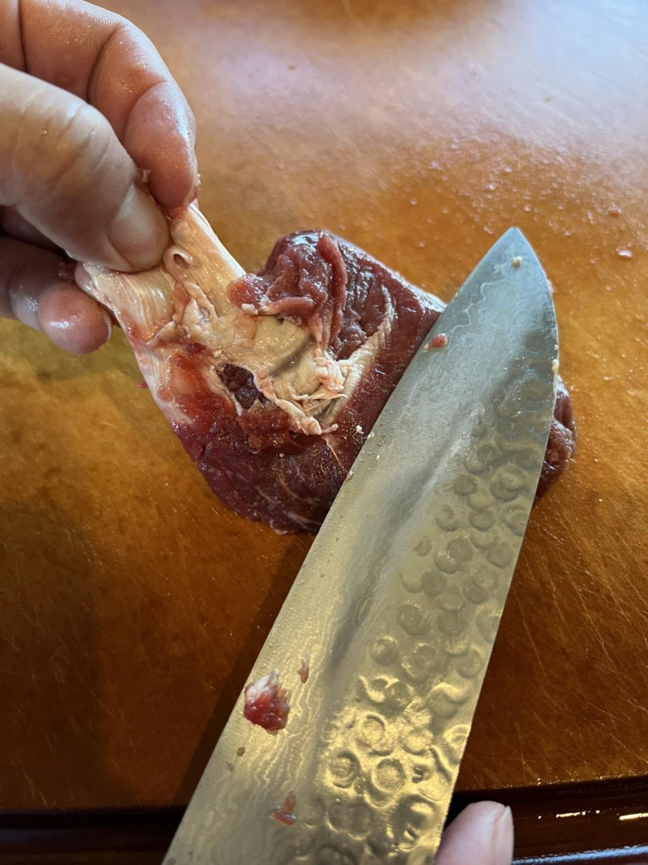
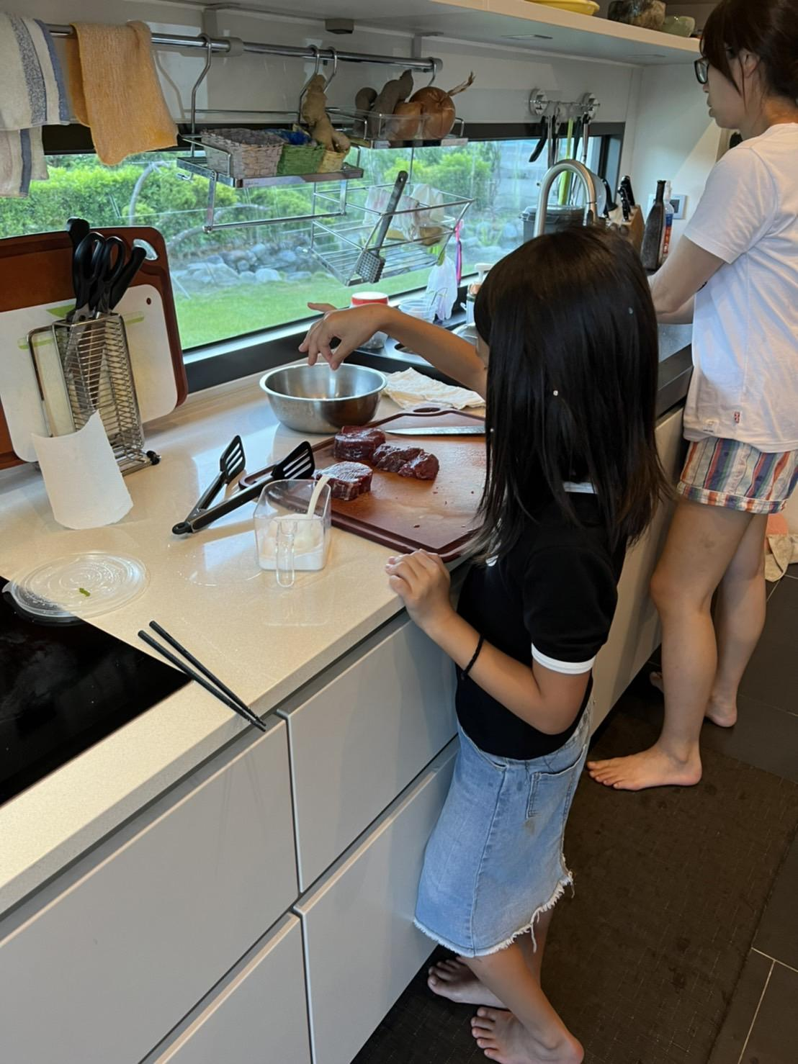
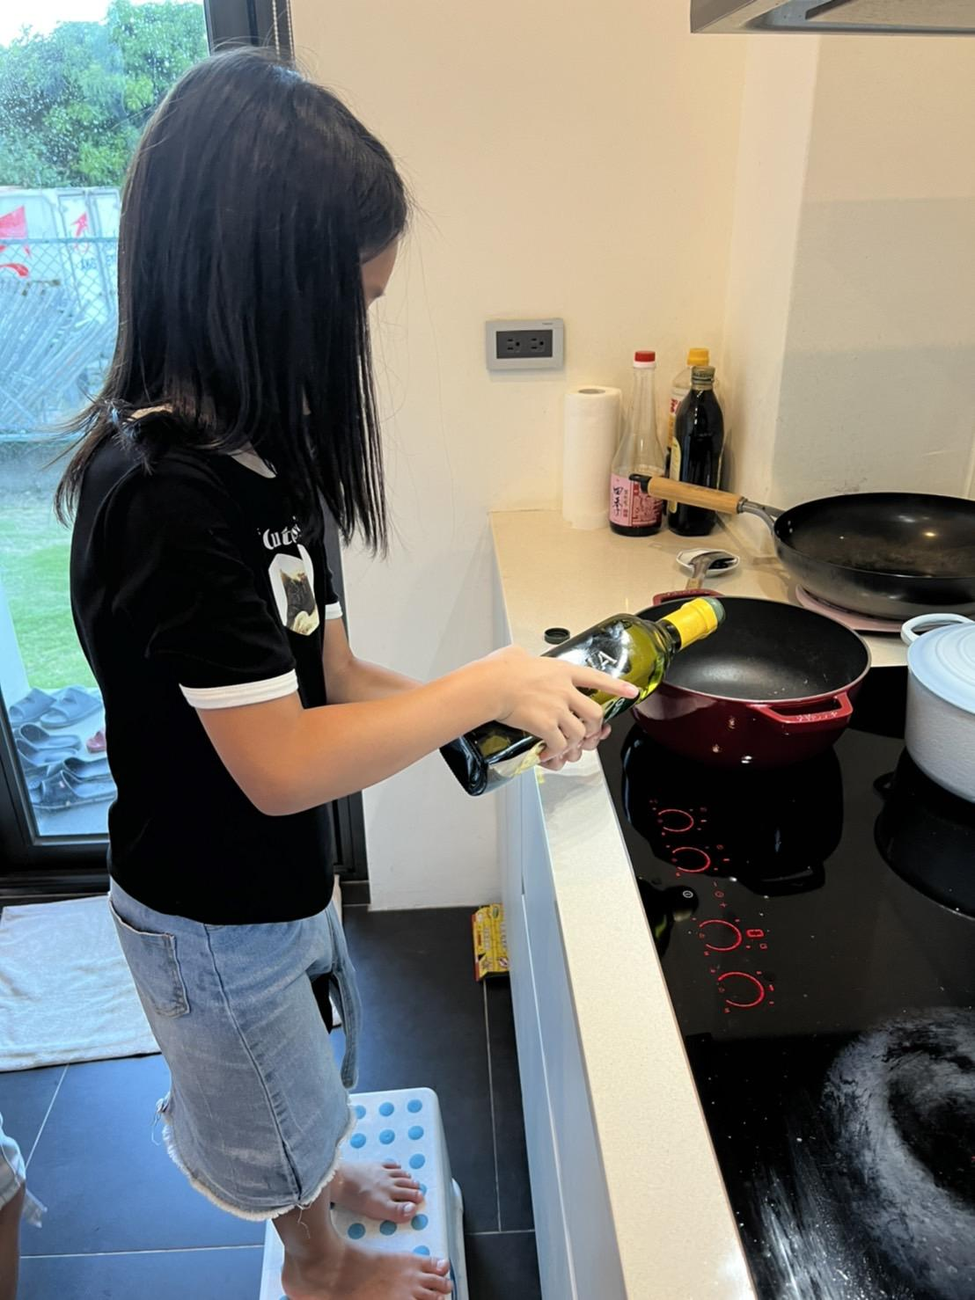
製作過程
1.去筋 2.撒鹽 3.熱鍋並加油

Slide 15
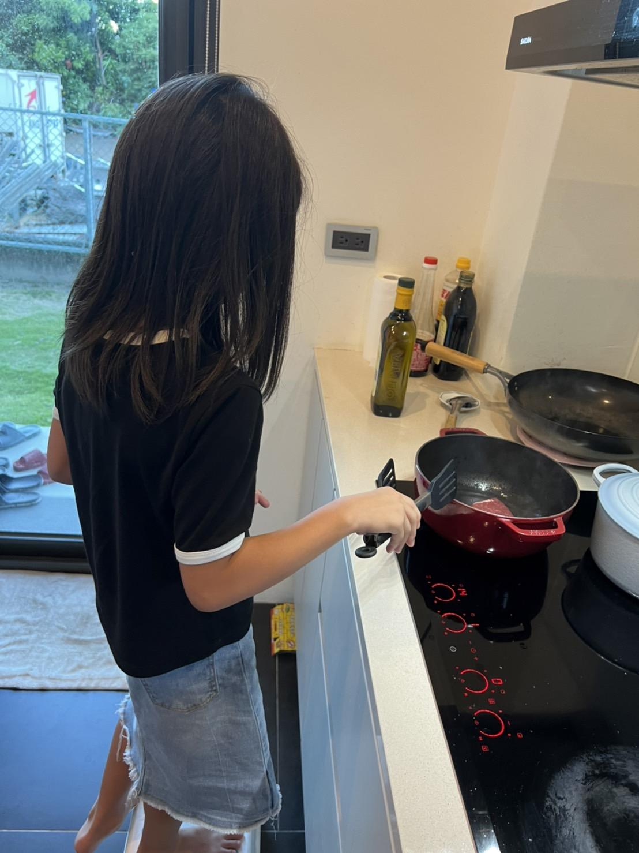
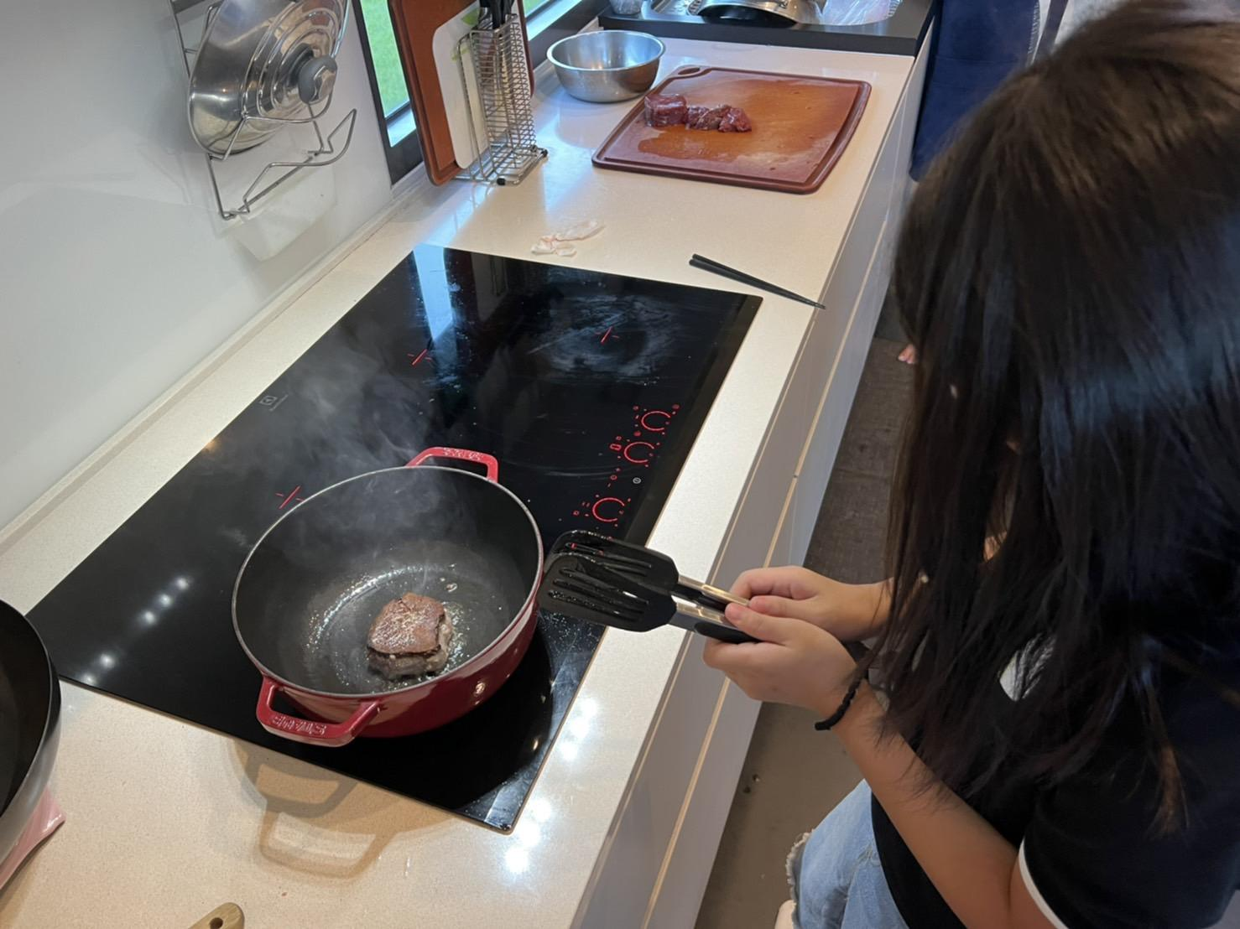
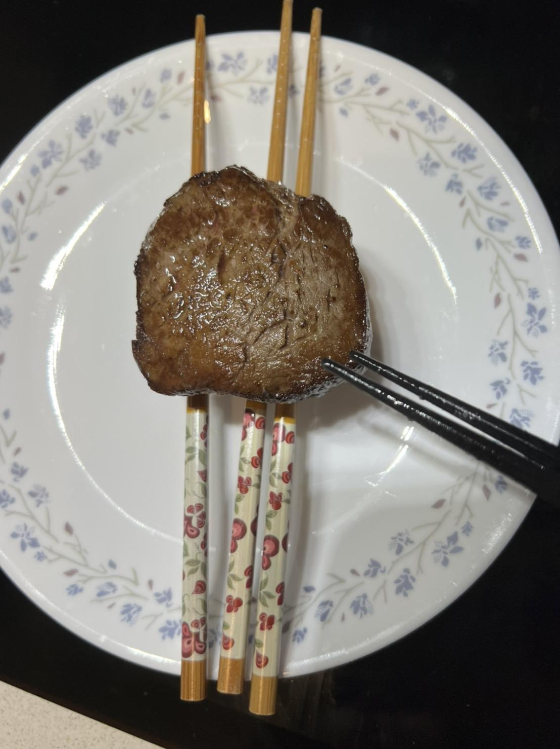
製作過程
4.牛排下鍋 5.靜置

Slide 16
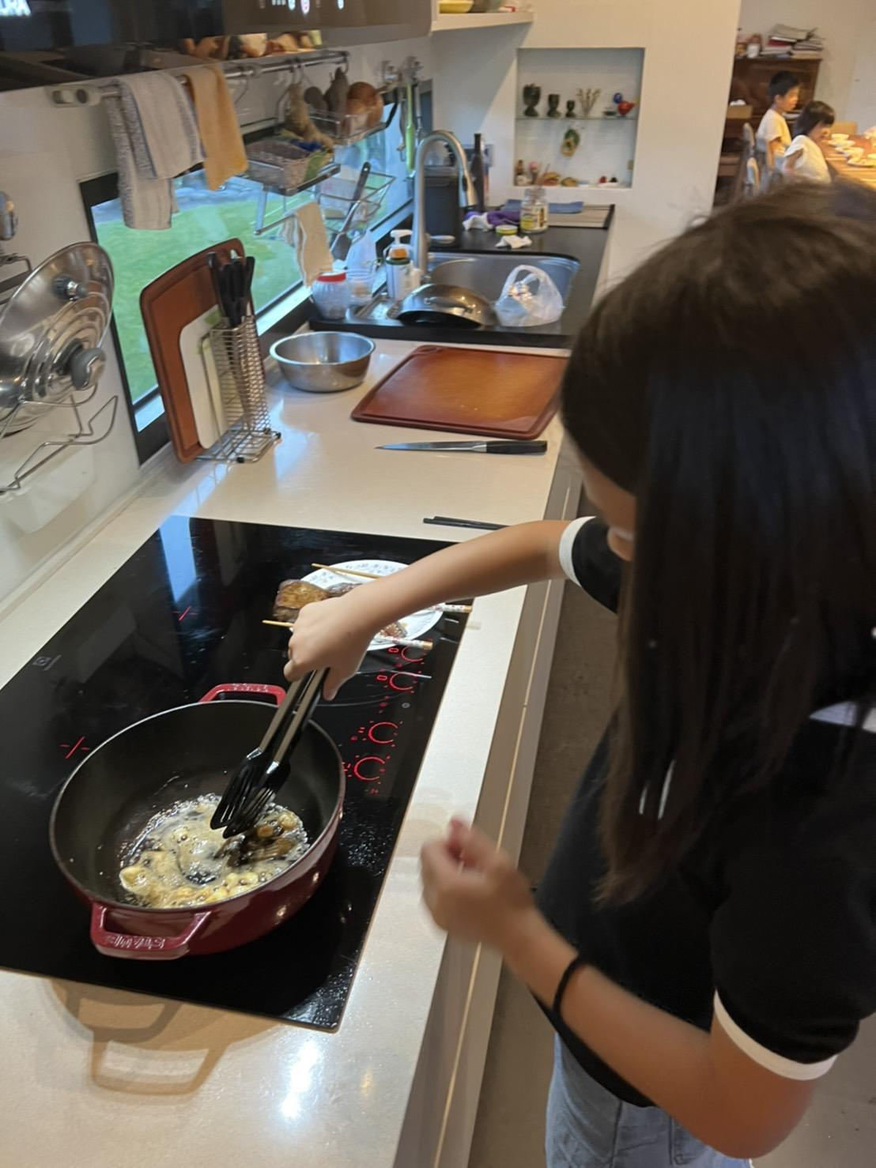
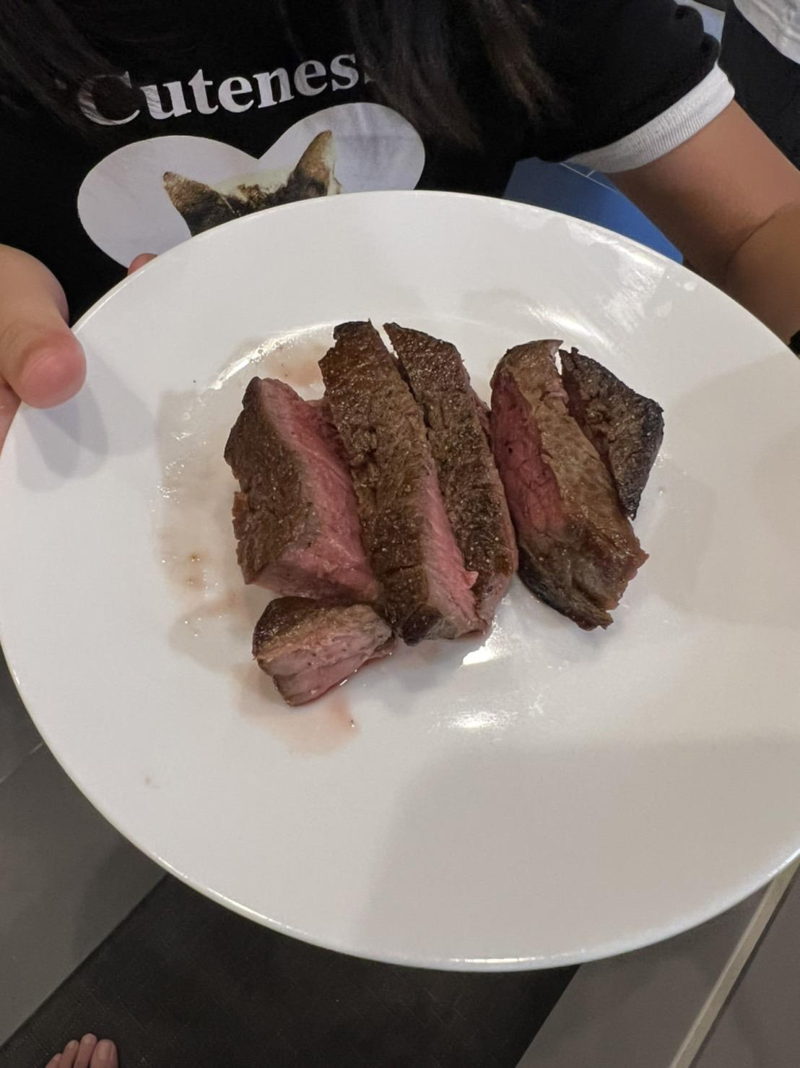
製作過程
6.奶油和蒜頭調味之後再次加熱 7.完成

Slide 17
心得
我覺得這次煎牛排讓我學到煎牛排非常辛苦，因為在煎的時後油會噴到手會很痛，所以我認為煎牛排是一件非常困難的一件事，我會再努力煎出更好吃的牛排。
Notes:
謝謝大家!我報告完了

